Slide 1
Столиці держав в системи ТОН: геопросторовий каркас держави
Функції та значення столиць в системі ТОН.
Геопросторове поєднання столиць (ГПС).
Столиці в системі цивілізаціоністики та ТОН.
Столиці, та їх роль в системі геополітики сьогодення та майбутнього: геопросторовий каркас держави.
Лекція 11

Slide 2
Лекція 11
Основні елементи ТОН.
Політична карта світу
Населення
Територія
Держава
Форми держави
Кордони
Територіально-політичні системи
Етнодемографія
Соціально-економічні аспекти ТОН
Виборчі системи та електоральна географія
Глобалізації
Глобальні проблеми людства

Slide 3
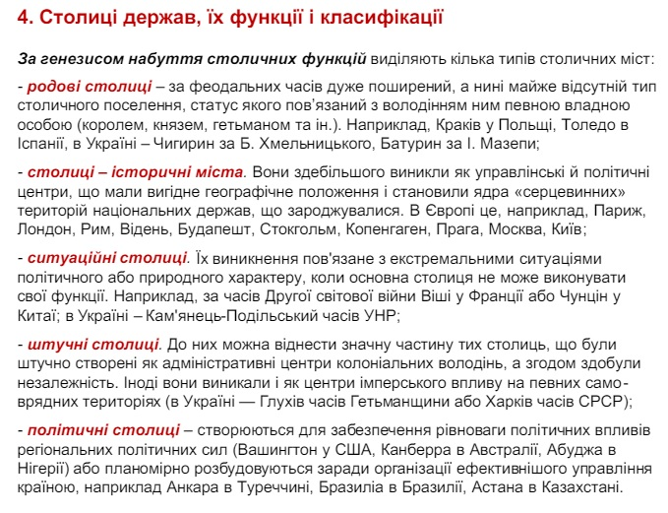
Лекція 11

Slide 4
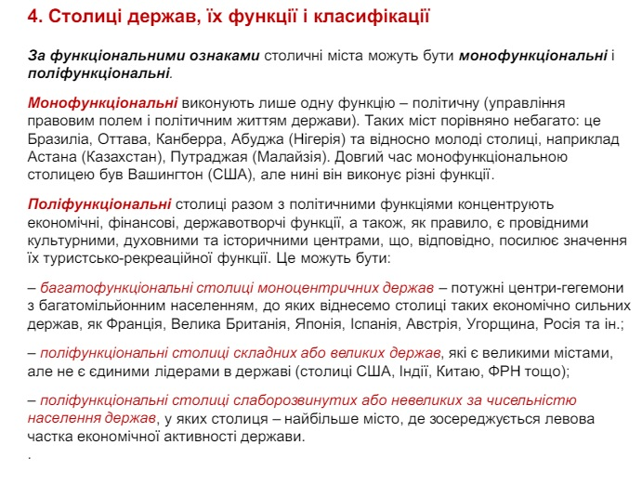
Лекція 11

Slide 5
Лекція 11
За функціональними ознаками столичні міста можуть бути монофункціональні й поліфункціональні.
Монофункціональні виконують лише одну функцію — політичну (управління правовим полем і політичним життям держави). Таких міст порівняно небагато: це Бразиліа, Оттава, Канберра, Абуджа (Нігерія) та відносно молоді столиці, наприклад Астана (Казахстан), Путраджая (Малайзія). Довгий час монофункціональною столицею був Вашингтон (США), але нині він виконує різні функції.
Поліфункціональні столиці разом з політичними функціями концентрують економічні, фінансові, державотворчі функції, а також, як правило, є провідними культурними, духовними та історичними центрами, що, відповідно, посилює значення їх туристсько-рекреаційної функції. Це можуть бути, по-перше, багатофункціональні столиці моноцентричних держав — потужні центри-гегемони з багатомільйонним населенням, до яких віднесемо столиці таких економічно сильних держав, як Франція, Велика Британія, Японія, Іспанія, Австрія, Угорщина, Росія та ін.; по-друге, поліфункціональні столиці складних або великих держав, які є великими містами, але не є єдиними лідерами в державі (столиці США, Індії, Китаю, ФРН тощо); по-третє, поліфункціональні столиці слаборозвинутих або невеликих за чисельністю населення держав, у яких столиця — найбільше місто, де зосереджується левова частка економічної активності держави.

Slide 6
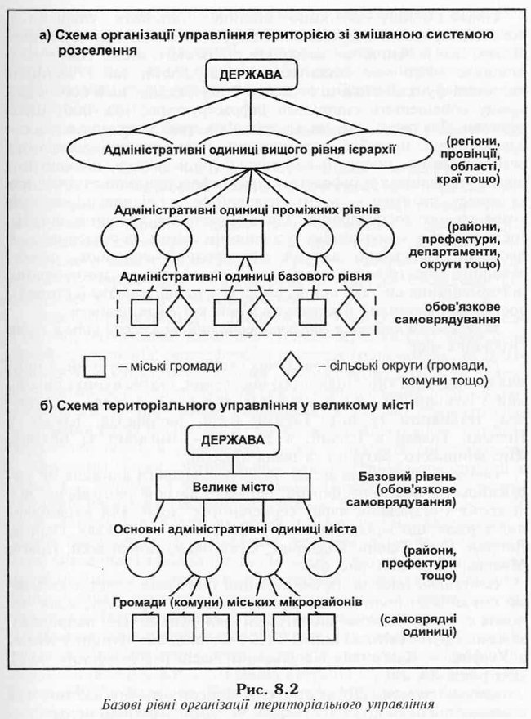
Лекція 11

Slide 7
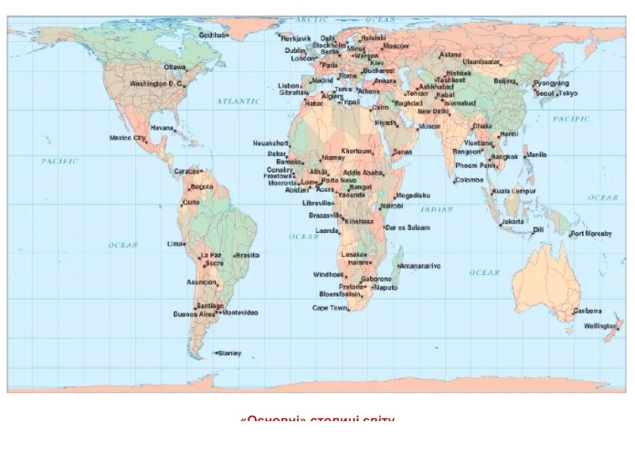
Лекція 11

Slide 8
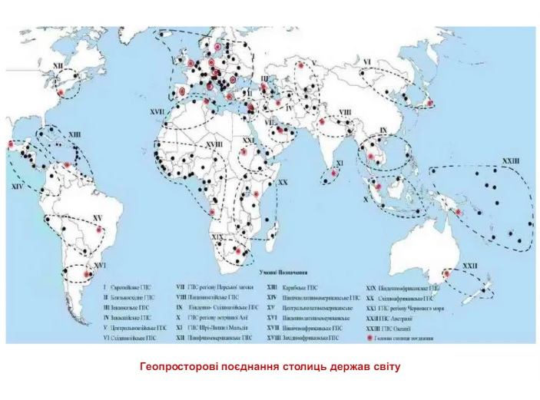
Лекція 11

Slide 9
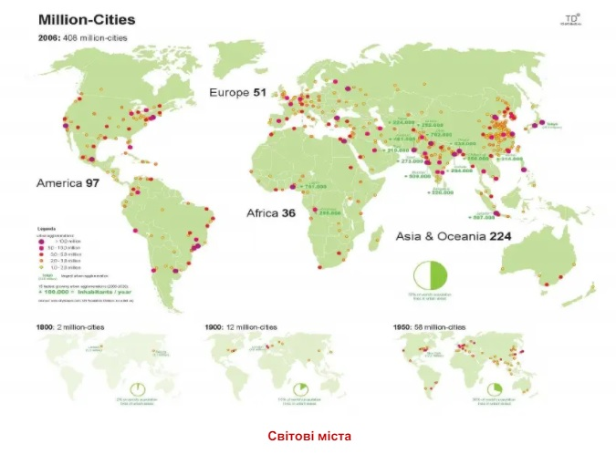
Лекція 11

Slide 10
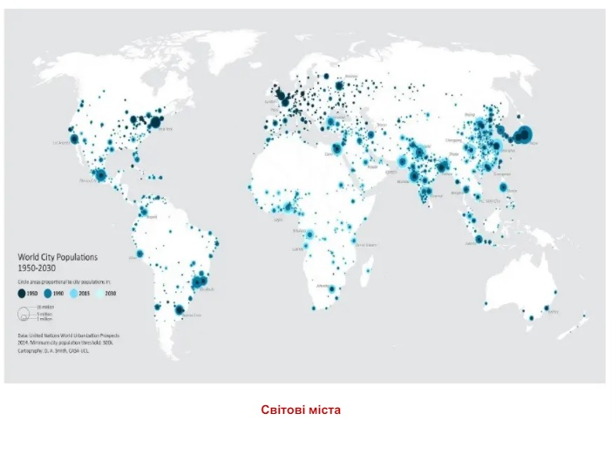
Лекція 11

Slide 11
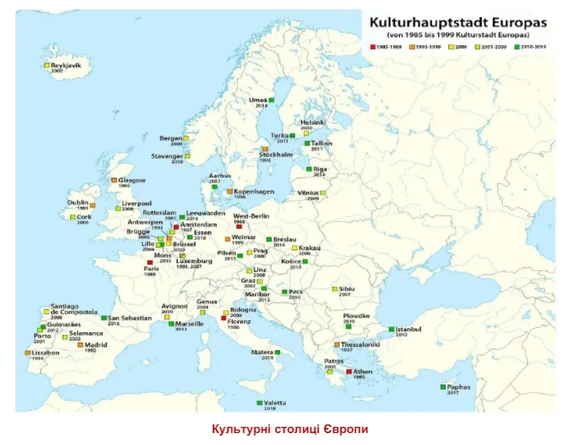
Лекція 11

Slide 12
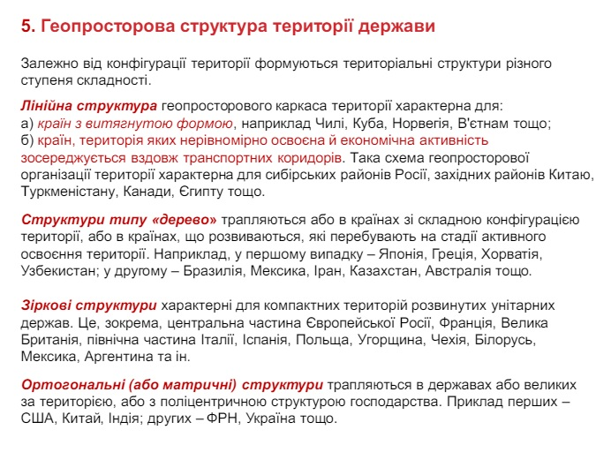
Лекція 11

Slide 13
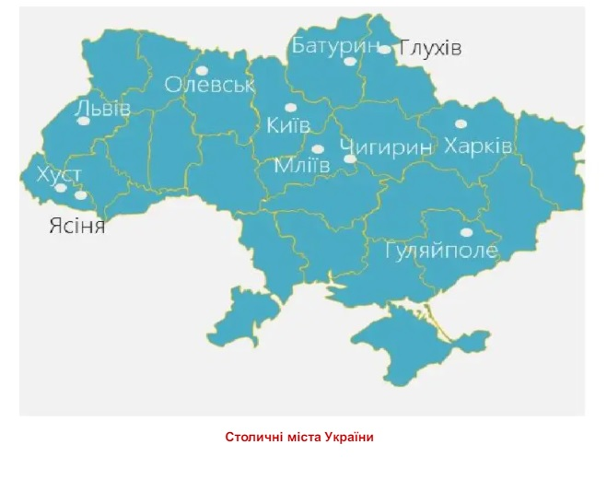
Лекція 11

Slide 14
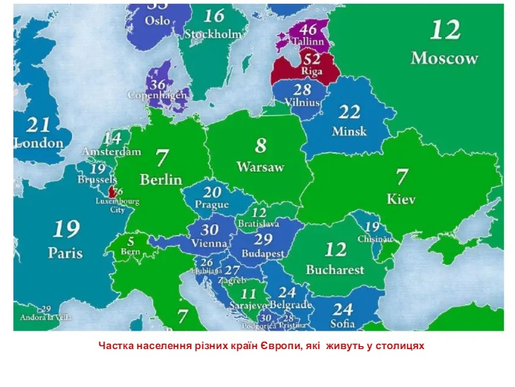
Лекція 11

Slide 15
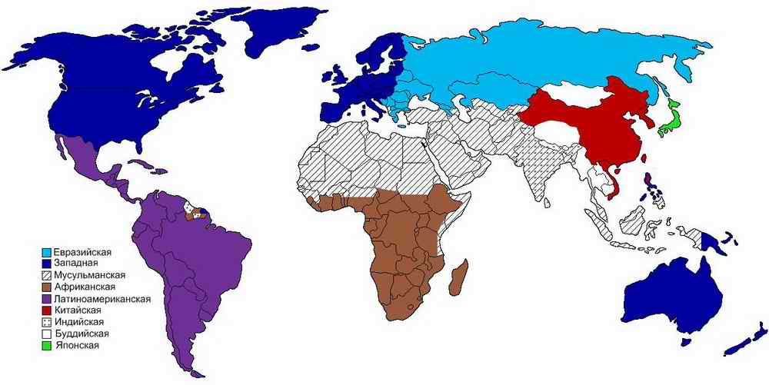
Лекція 11
Світові цивілізації С. Хантінгтона

Slide 16
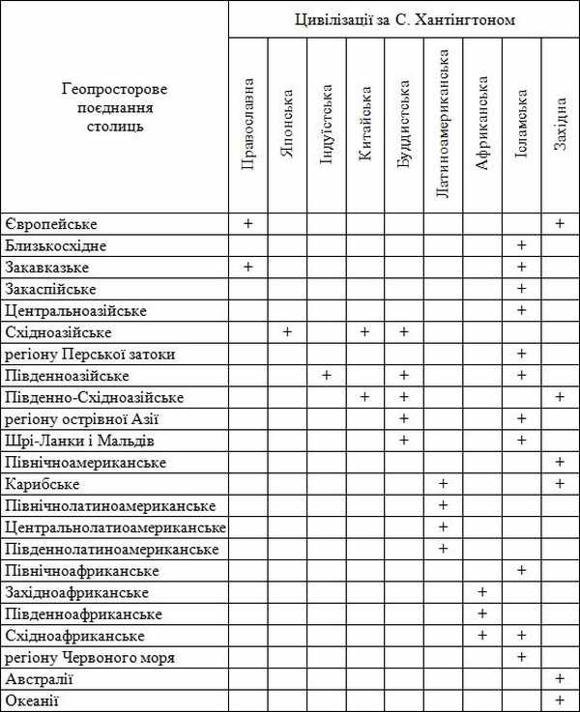
Лекція 11
Відповідність між геопросторовими поєднаннями столиць і цивілізаціями за С. Хантінгтоном

Slide 17
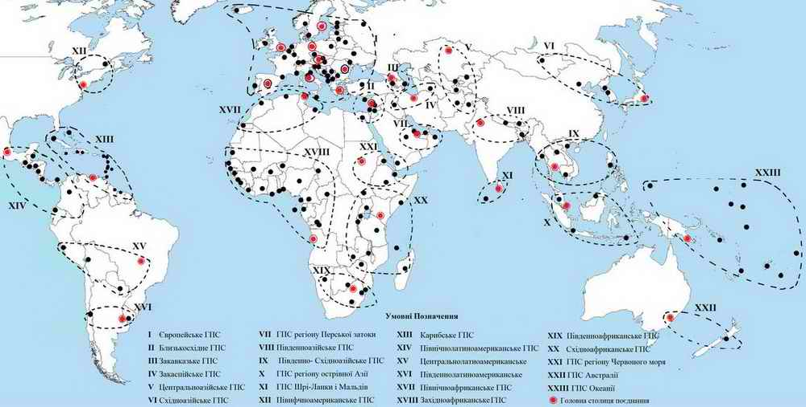
Лекція 11
Геопросторові поєднання столиць держав світу

Slide 18
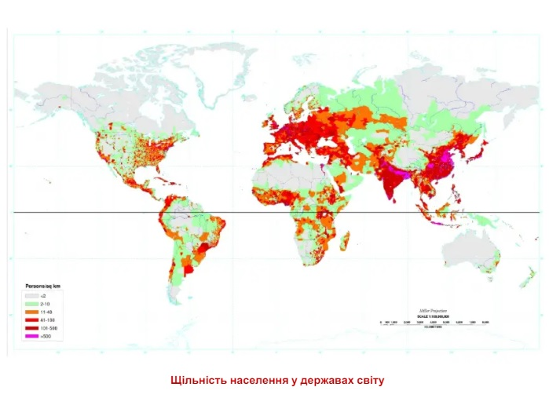
Лекція 11

Slide 19
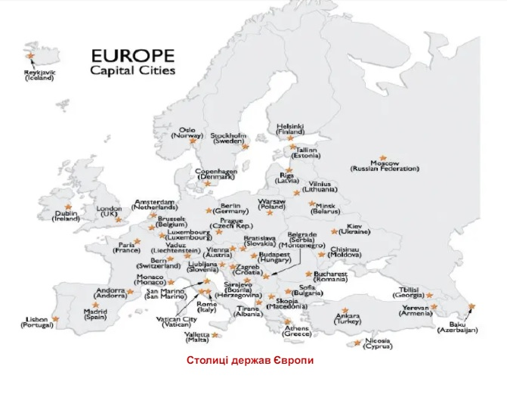
Лекція 11

Slide 20
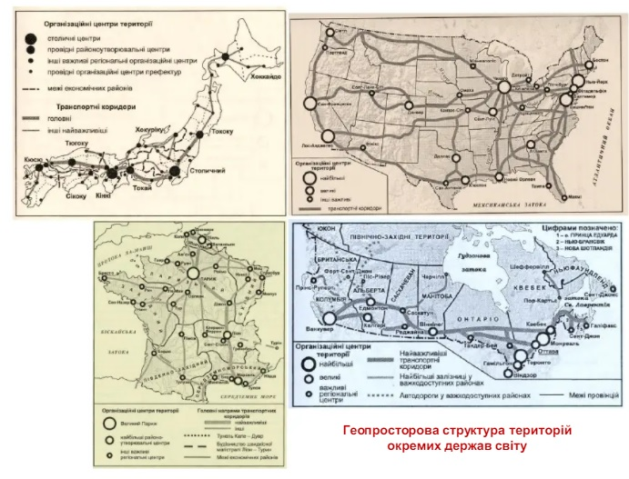
Лекція 11

Slide 21
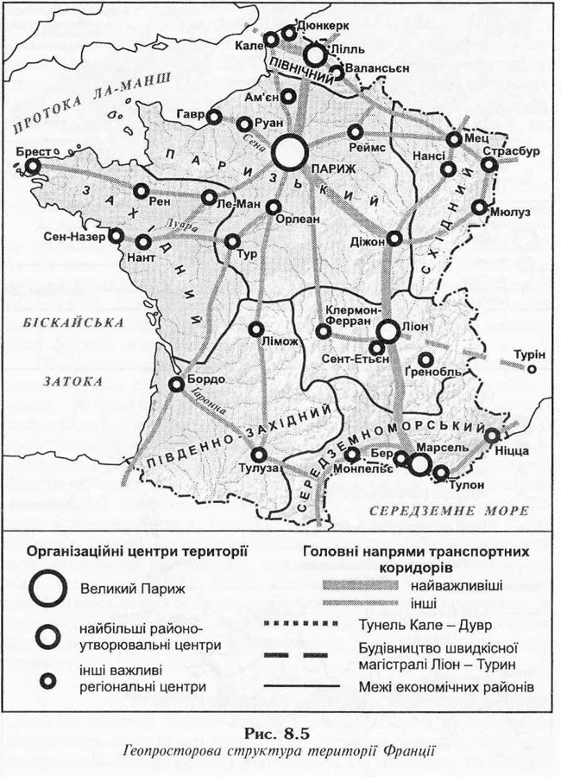
Лекція 11

Slide 22
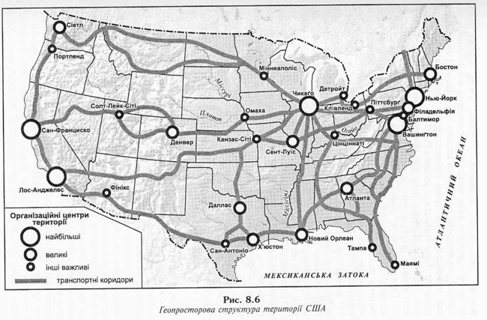
Лекція 11

Slide 23
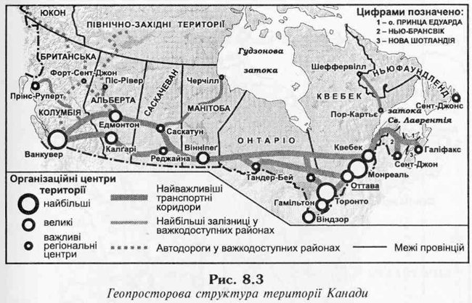
Лекція 11

Slide 24
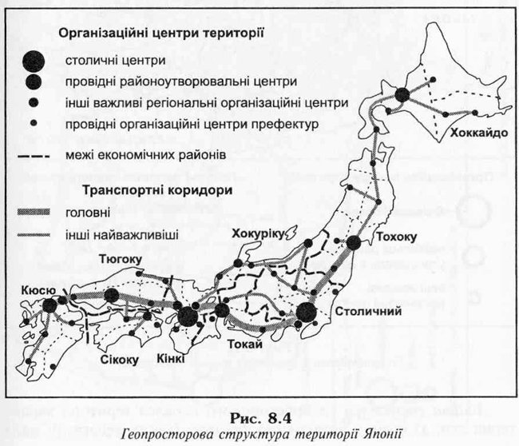
Лекція 11

Slide 25
Лекція 8

Slide 26
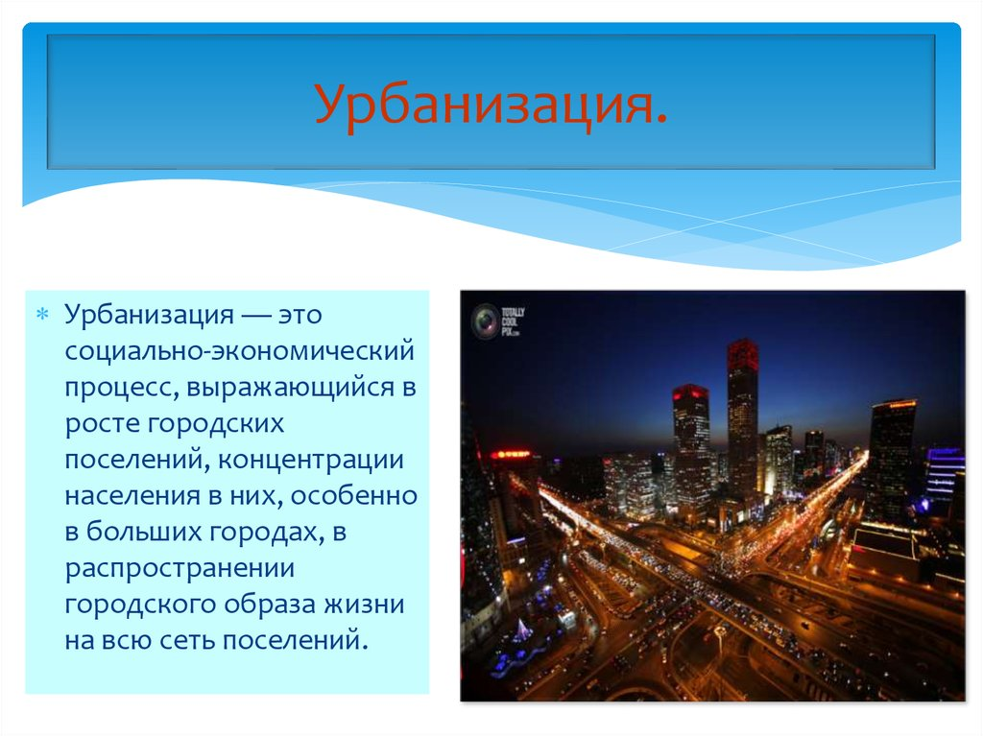
Лекція 10

Slide 27
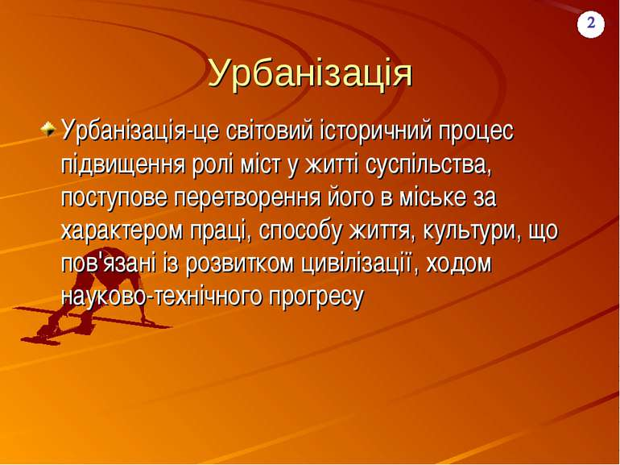
Лекція 10

Slide 28
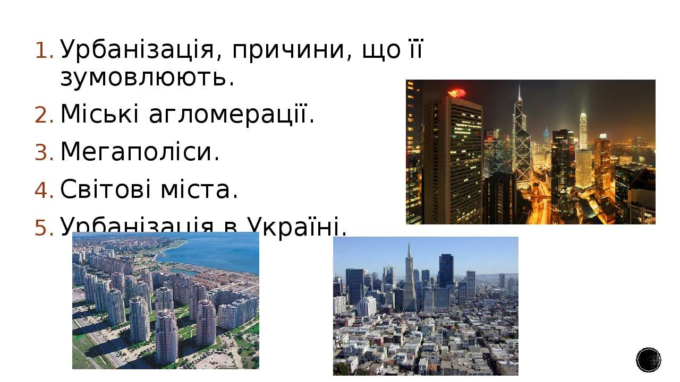
Лекція 10

Slide 29
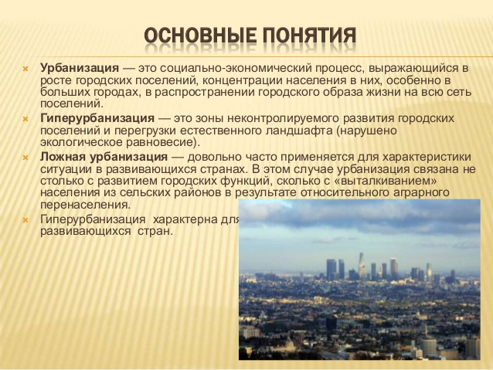
Лекція 10

Slide 30
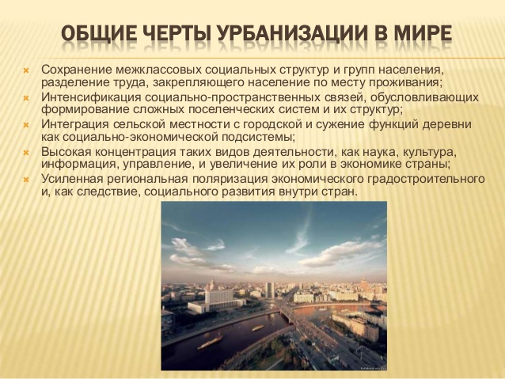
Лекція 10

Slide 31
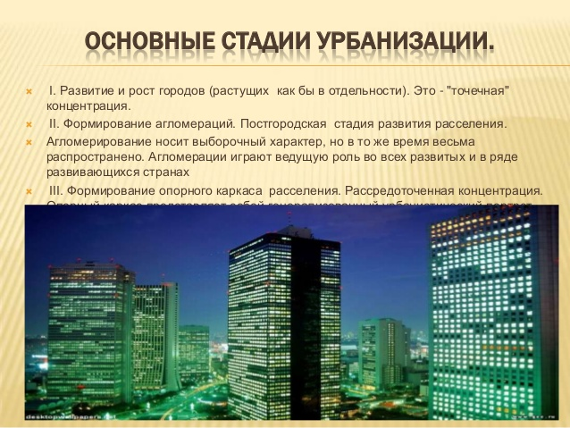
Лекція 10

Slide 32
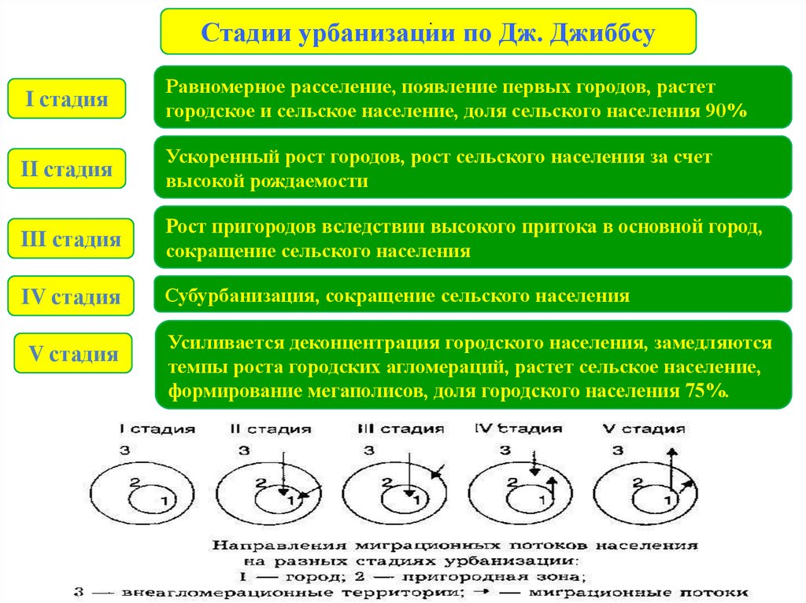
Лекція 10

Slide 33
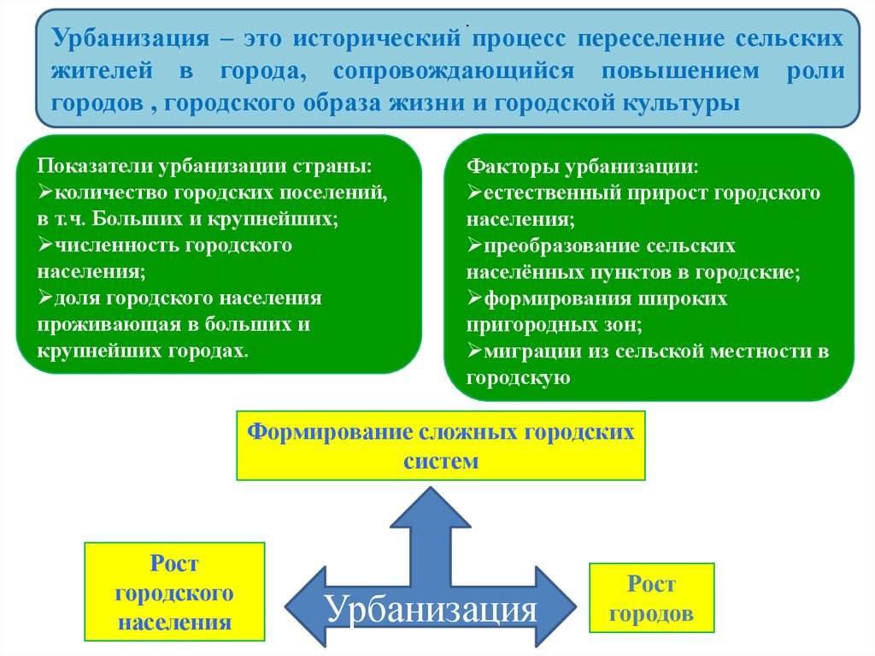
Лекція 10

Slide 34
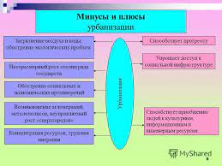
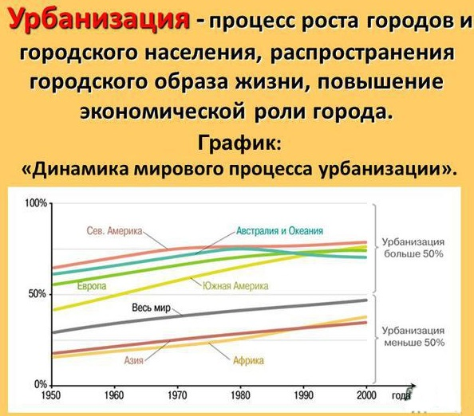
Лекція 10

Slide 35
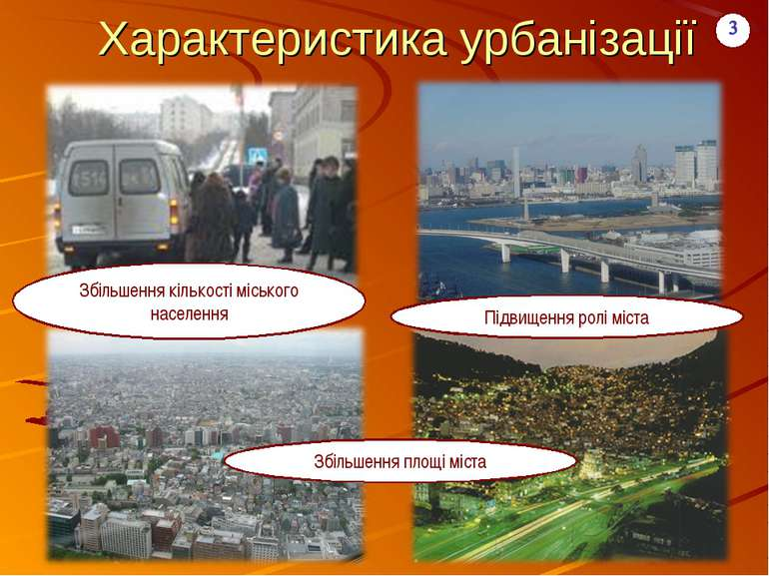
Лекція 10

Slide 36
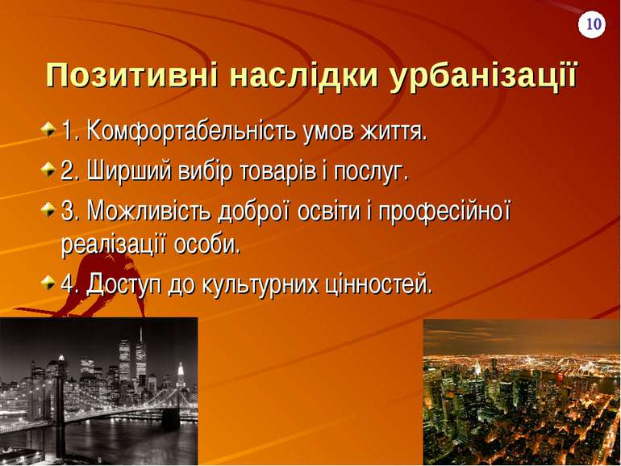
Лекція 10

Slide 37
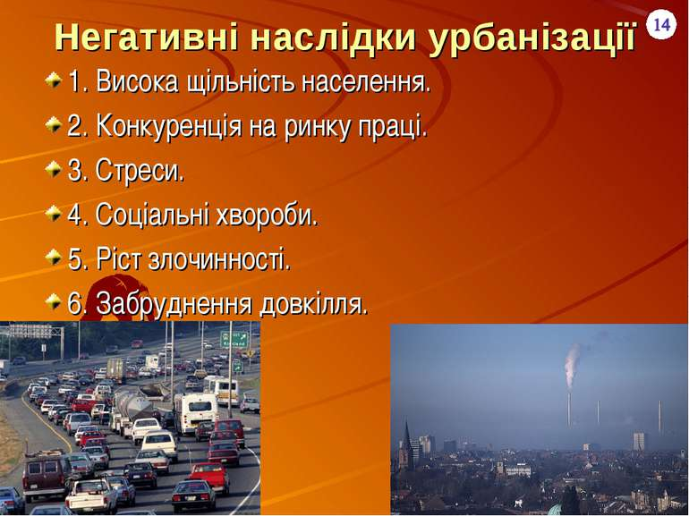
Лекція 10

Slide 38
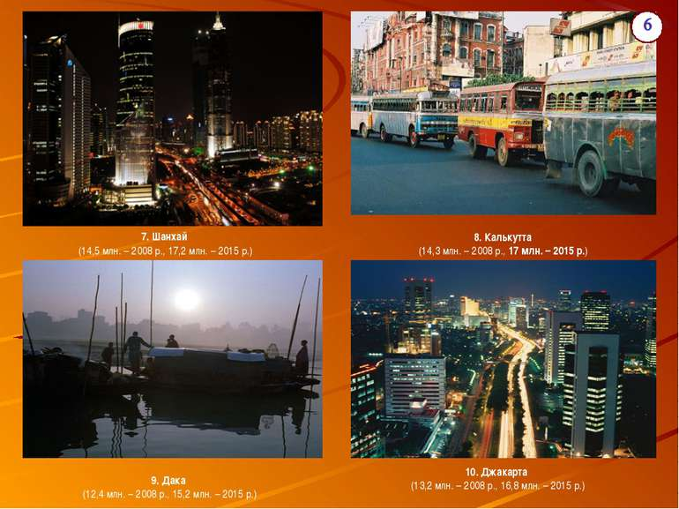
Лекція 10

Slide 39
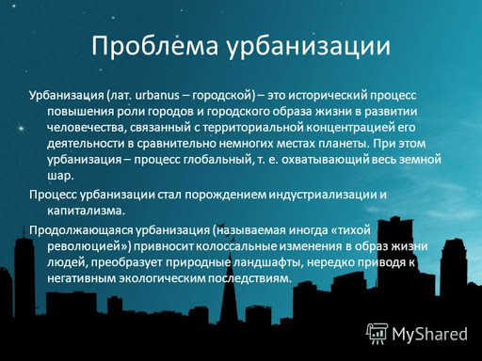
Лекція 10

Slide 40
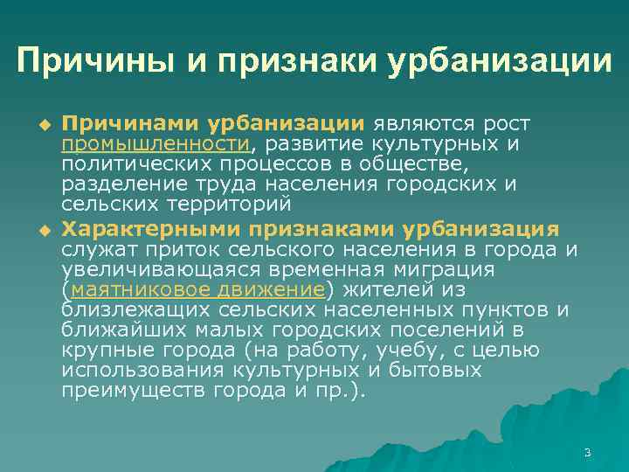
Лекція 10

Slide 41
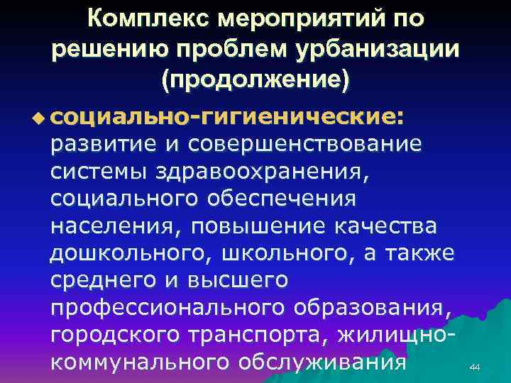
Лекція 10

Slide 42
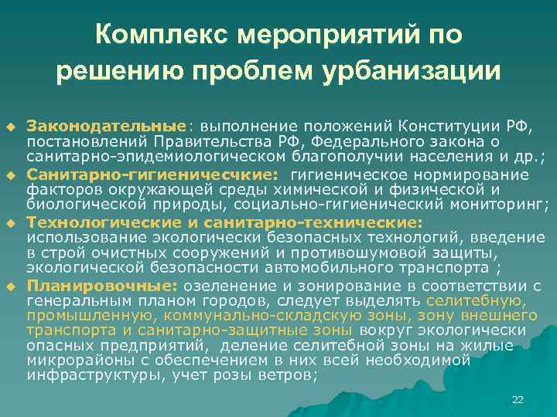
Лекція 10

